Slide 1


TỰ NHIÊN VÀ XÃ HỘI
LỚP 1
Bài 12:
VUI ĐÓN TẾT (tiết 2)

Slide 2

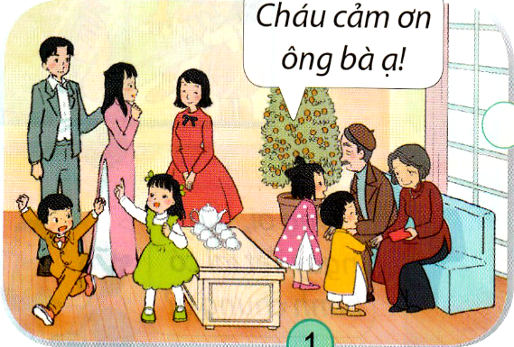
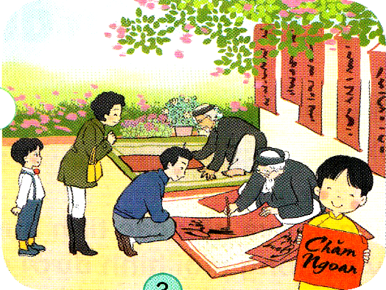
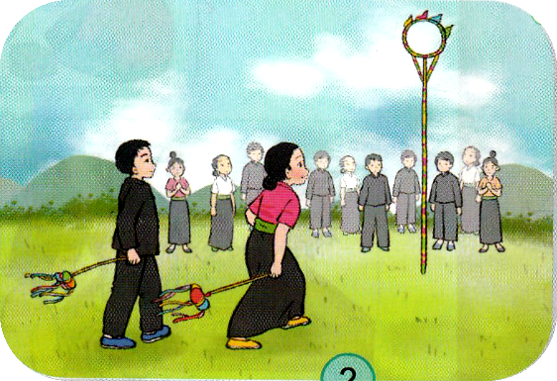
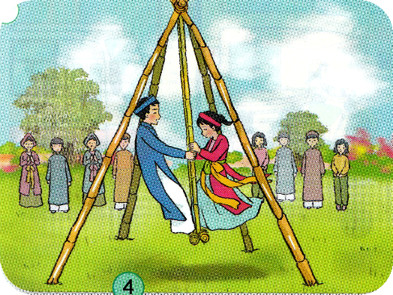
Quan sát hình và kể những hoạt động mà gia đình Hoa chuẩn bị cho ngày Tết.
1
3
2
4

Slide 3
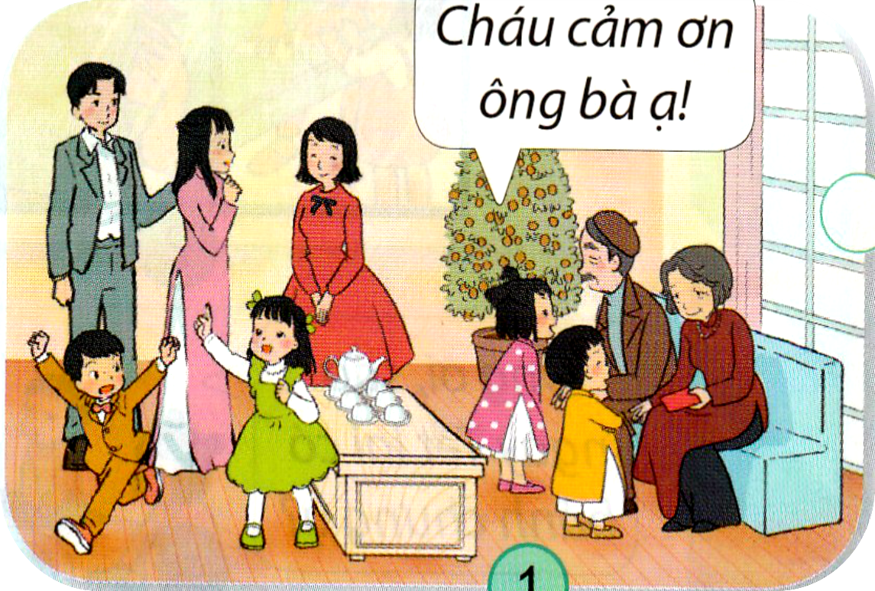
Chúc Tết ông bà
1

Slide 4
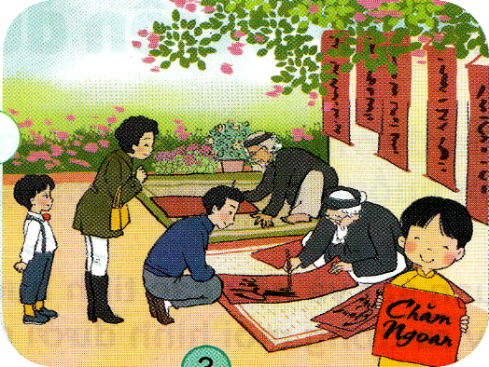
Xin chữ ông đồ
3

Slide 5
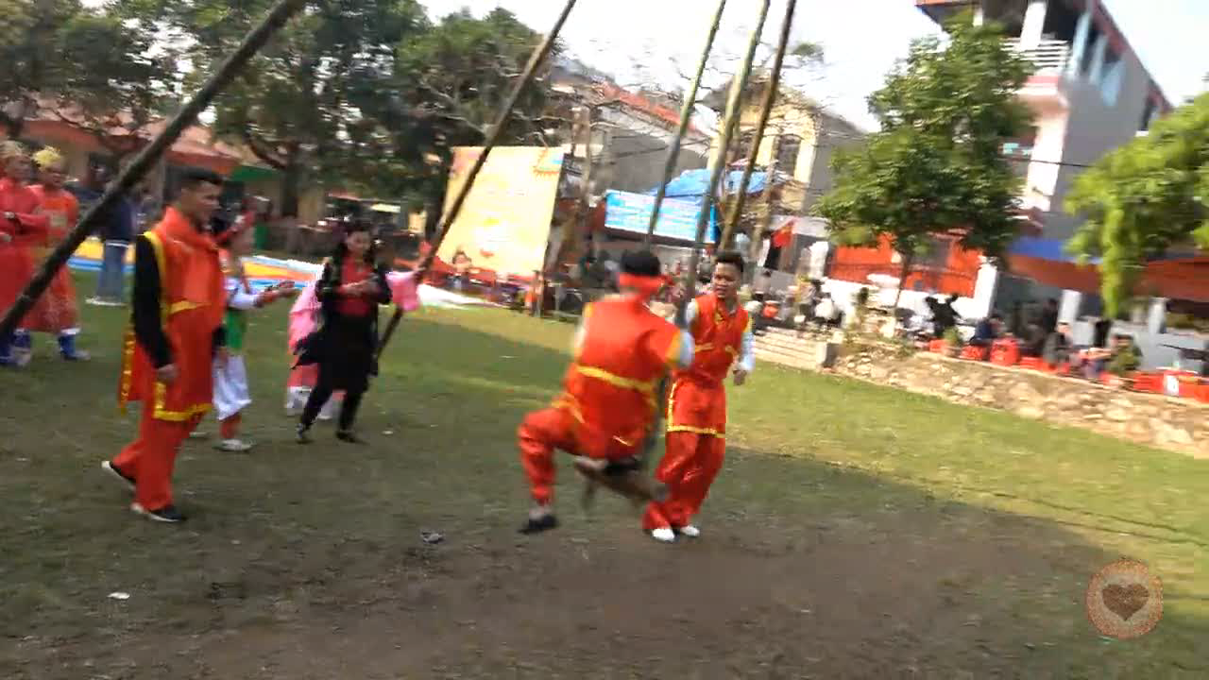
4

Slide 6
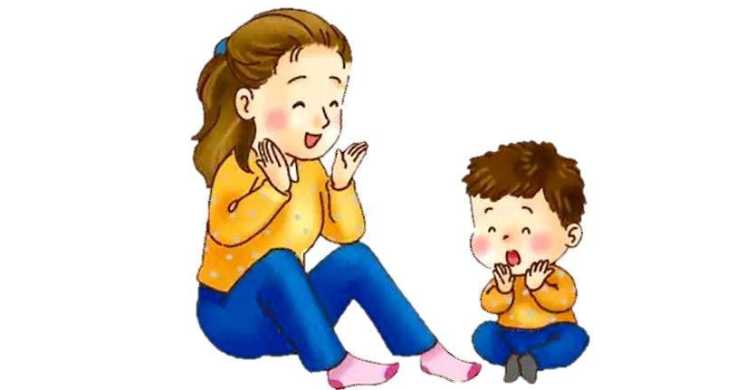
Trong ngày Tết, em đã tham gia hoạt động nào? Kể về hoạt động em thích nhất?

Slide 7
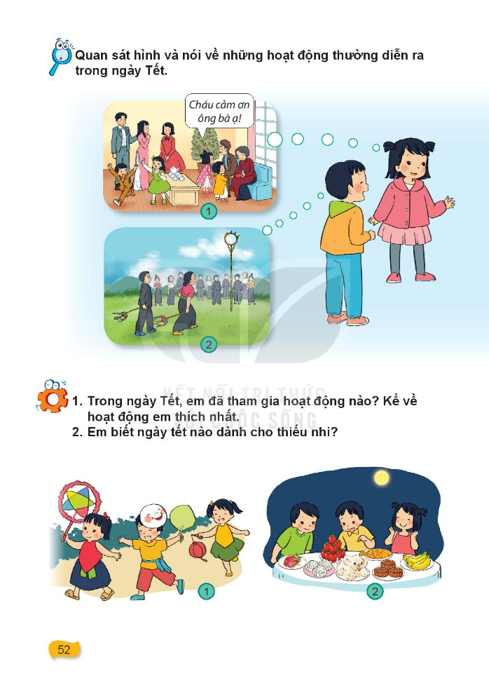
Em biết ngày Tết nào dành cho thiếu nhi?
1
2

Slide 8

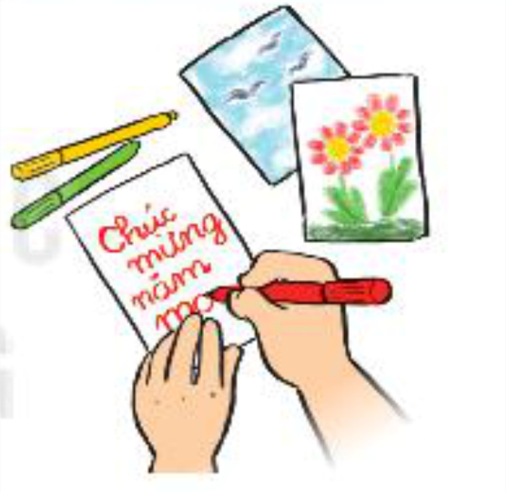
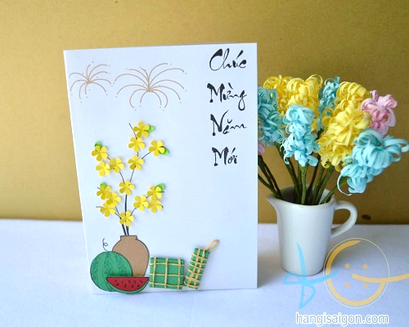
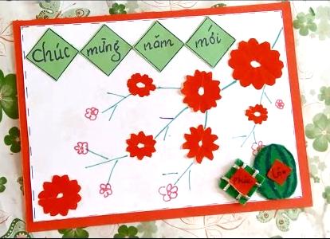
Hoạt động vận dụng
Cùng trang trí thiệp chúc Tết hoặc sưu tầm tranh ảnh nói về ngày Tết.

Slide 9

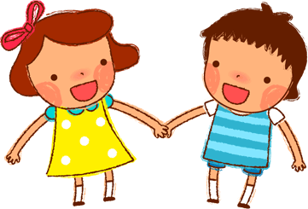


Kết luận:
Tết cổ truyền là lễ hội quan trọng của người Việt Nam. Tết thật vui vì mọi người được sum họp bên gia đình.

Slide 10

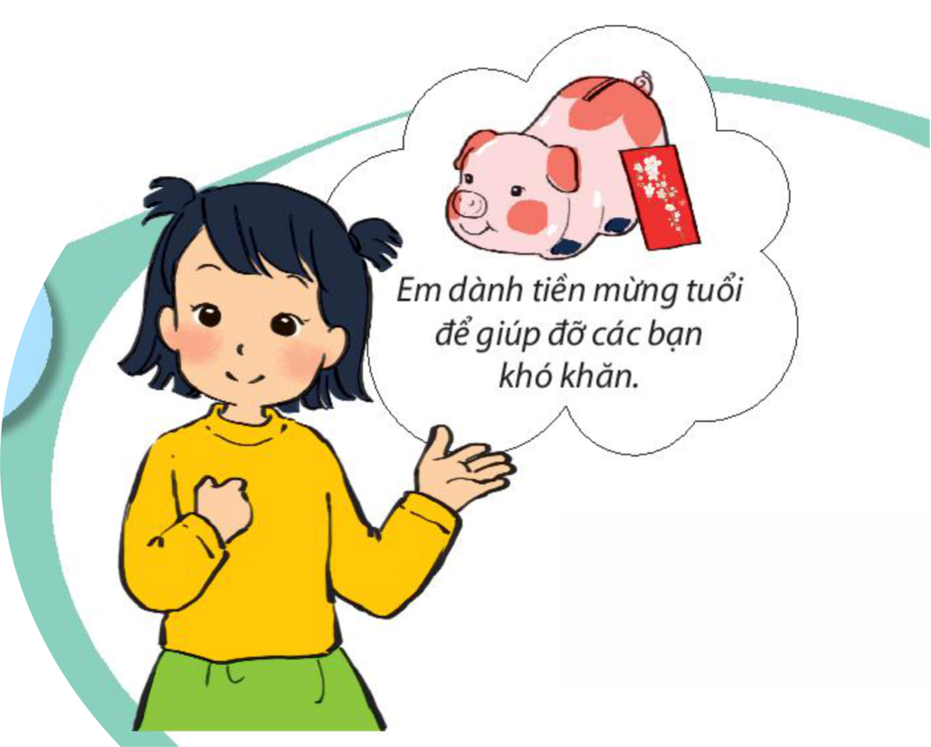

Dặn dò:

